Slide 1
Le plan d’une dissertation juridique
Contenu, conseils et exemples
Notes:
Consultez notre article complet ici : https://www.scribbr.fr/dissertation-fr/plan-dissertation-juridique/

Slide 2
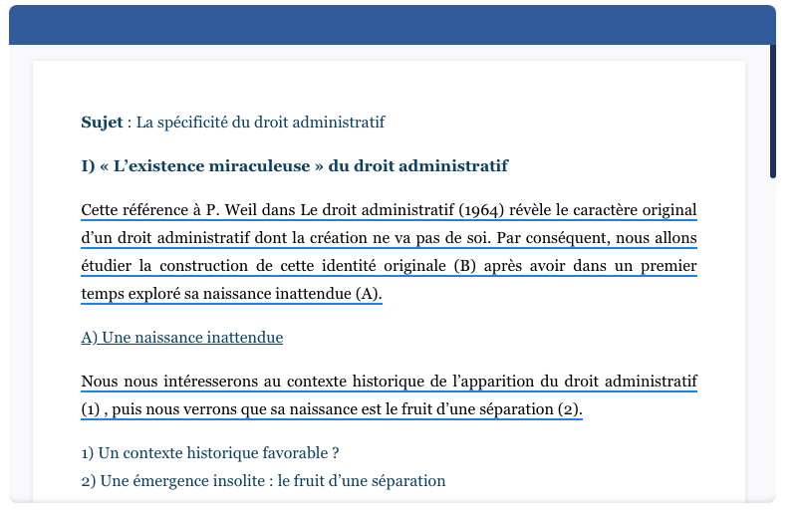
La dissertation juridique
La dissertation juridique suit un plan spécifique en deux parties. Son but ? Développer des arguments afin d’exposer une thèse et ses limites !
Notes:
Besoin de faire corriger votre dissertation juridique ? Profitez du service de relecture Scribbr : https://www.scribbr.fr/relecture-correction/dissertation/

Slide 3
Le contenu
Que mettre dans le plan d’une dissertation juridique ?

Slide 4
Une introduction
Les quatre éléments de l’introduction :
La phrase d’accroche ;
La définition des termes du sujet ;
La problématique ;
L’annonce du plan.
Notes:
L’introduction d’une dissertation juridique est très importante. Elle permet notamment de définir les termes du sujet et d’annoncer le plan.
En lisant l’introduction, le lecteur doit comprendre le sujet et avoir envie de poursuivre sa lecture.

Slide 5
2. Des chapeaux
Chaque sous-partie est présentée dans un chapeau.
En une phrase courte le contenu de la sous-partie suivante est présenté.
Nous étudierons ici l’évolution du droit français en matière de droit d’asile, afin de comprendre l’évolution du positionnement de l’État français au fil des cinquante dernières années.

Slide 6
3. Un développement
Équilibré !
Deux parties et deux sous-parties.
I. Partie 1
Sous-partie 1
Sous-partie 2
II. Partie 2
Sous-partie 1
Sous-partie 2
Notes:
Dans une dissertation de droit, le plan a une forme binaire.
C’est-à-dire :
deux parties (I, II)
deux sous-parties (A, B)
éventuellement deux sous-sous parties (1, 2).
Plus d’informations sur le plan type d’une dissertation juridique ici : https://www.scribbr.fr/dissertation-fr/plan-dissertation-juridique/

Slide 7
4. Une transition
Entre les deux grandes parties du développement.
Après la sous-partie 2 de la partie 1 et la partie 2, pensez à ajouter une transition pertinente.
Si la première partie (1) nous a permis de comprendre les évolutions du droit français sur le droit d’asile, on peut se demander si des phénomènes sociaux ont pu avoir un impact sur cette évolution ; ce que cherchera à comprendre la partie suivante (2).
Notes:
Les transitions sont extrêmement utiles pour apporter de la fluidité à votre dissertation.

Slide 8
5. Une conclusion (si besoin)
La conclusion n’est pas obligatoire si la sous-partie 2 de la partie 2 propose une “ouverture” du sujet.
Notes:
Dans une dissertation juridique, la conclusion n’est pas un élément obligatoire.
La dernière partie de la dissertation peut directement proposer une ouverture au sujet.

Slide 9
Le plan type
Structure de la dissertation juridique

Slide 10
Le plan type de la dissertation juridique
Introduction
I) Partie 1
Chapeau 1
A) Sous-partie 1
B) Sous-partie 2
Transition
II) Partie 2
Chapeau 2
A) Sous-partie 1
B) Sous-partie 2
Conclusion (facultative)

Slide 11
Ressources recommandées

Slide 12
Les ressources de Scribbr
Notre article sur le plan d’une dissertation juridique.
Notre article sur la méthodologie d’une dissertation de droit.
Notre service de correction et relecture pour votre dissertation juridique.

Slide 13
Salut, nous c’est Scribbr 👋
Nous sommes une équipe de 60 personnes à Amsterdam, et nous travaillons en partenariat avec plus de 500 correcteurs indépendants à travers le monde pour aider les étudiants à obtenir leur diplôme et à devenir de meilleurs écrivains universitaires.
Chaque jour, nous travaillons dur sur notre service de relecture et correction, logiciel anti-plagiat, générateur de sources APA et nos ressources universitaires.

Slide 14
Comment utiliser cette présentation ?
Cette présentation peut être librement utilisée pour éduquer les étudiants sur la rédaction du rapport de stage. Vous pouvez :
afficher cette présentation dans un environnement de classe ;
modifier ou supprimer des diapositives ;
distribuer cette présentation sur papier ou dans des environnements d'étudiants privés (par exemple Moodle, BlackBoard, Google Classroom, etc.).
Merci de rendre hommage à Scribbr pour la création de cette ressource.
Des questions ou des commentaires ? Ajoutez-les en dessous de l’article sur le plan de la dissertation juridique : https://www.scribbr.fr/dissertation-fr/plan-dissertation-juridique/

